Slide 1
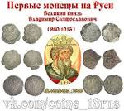
Конкурс:»Юбилейные даты в России 2016 года» номинация «700-лет Российскому рублю»
История российских денег
выполнил: Дворский Андрей
ученик 6 «Д» класса
МАОУ «Гимназия № 93»
руководитель: учитель истории
Ямгутдмнова Э.Р.

Slide 2
Содержание.
«Деньги» в Древнерусском государстве
Период раздробленности
Российское государство и первая денежная реформа
Денежная система в Российской империи
Денежная система СССР
Заключение
Список литературы
Проверь себя

Slide 3
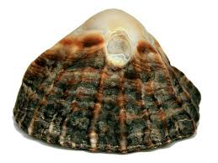
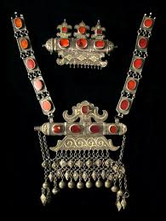
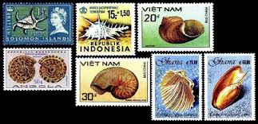
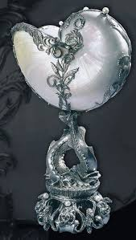
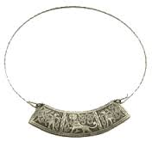
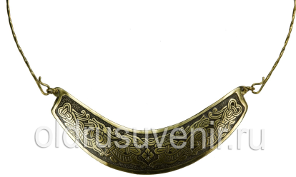
«Деньги» в Древнерусском государстве
Расчет за товар проводили:
Редкостные раковины каури, ввозимые из далекой Океании.
Украшения из заморских
раковин каури
Украшения из драгоценных металлов
(например, «гривня» – украшение славянских народов, носимое на шее, получившее название от «загривка»)

Slide 4
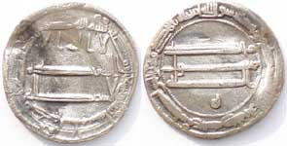
VIII-IX вЕКА
Период VIII-IX вв. – начало торговых отношений Арабского Халифата и Древней Руси;
Арабские дирхемы (кун, ногат), первые монеты, ввозимые на территорию Руси, изготавливались из серебра;
Для соотношения пришлой валюты и своей собственной, использовался примерный курс (24 куна равнялись одной гривне кун).
Самая мелкая разменной единица – вешка, приравненная к 1/6 куна.
Арабские дирхемы для оплаты товаров

Slide 5
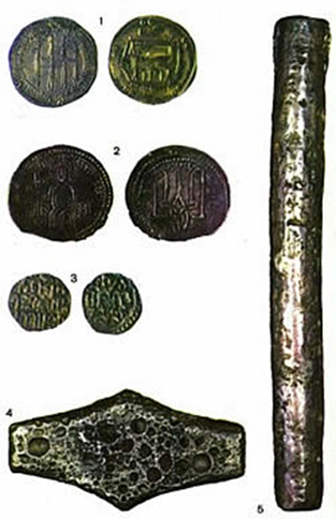

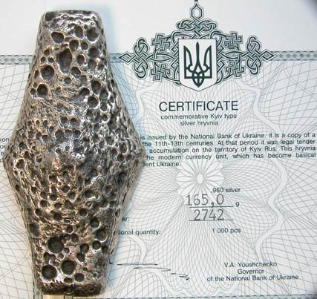
IX-X ВЕК
Серебряные слитки «гривны»
(весом около 200г).
С приходом гривны взаиморасчет
облегчился (при необходимости гривна рубилась)
С этого момента начинает
рассматриваться история
возникновения денег в России.
Копия Киевской гривны, отчеканенная НБУ
Гривна, Центральный Военно-Морской музей, Санкт-Петербург

Slide 6
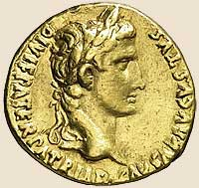
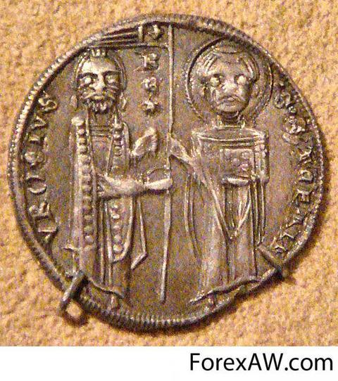
В начале XI века начали приходить деньги западноевропейских стран.
Из Европы поступали динары – прямые наследники римской системы.
Представляли собой тонкие блины из серебра, с нанесенным на них изображением правителя и ее название.

Slide 7
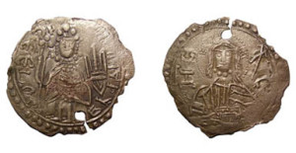
Первые собственные монеты на руси
Князь Киевский Владимир Великий для укрепления своего влияния предпринял первые попытки развить собственные деньги.
Они были изготовлены из золота и серебра. Назывались соответственно златниками и серебряниками.
На них изображался трезубец как символ власти Рюриковичей и изображение самого Владимира.
Большее применение в обиходе нашли серебряники, потому слово «серебро» воспринималось именно в значение «деньги», а последнего как такового еще в обиходе не было. Оно появилось значительно позже.
Златники и серебряники Киевской Руси

Slide 8
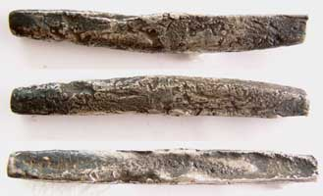
Период раздробленности
С начала XII века Русь переживала период раздробленности и неспокойного времени.
распад единой Киевской Руси на большое количество враждующих княжеств привел к ситуации, когда отдельные князья не могли выпускать свои знаки так, чтобы они принимались в других землях.
Приток зарубежных динариев так же сократился в виду нестабильности на данной территории и снижения торговли.
Серебряные слитки в период раздробленности России

Slide 9
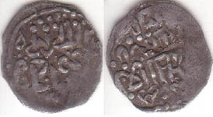
Во время Татаро-монгольского ига в ходу были монеты Ханства -«деньга».
В качестве собственных средств использовались слитки серебра. Гривны раскатывались в длинную заготовку и рубились на части.
Так появилась составная часть гривны рубль, то есть рубленая часть.
В виду того что на одну гривну приходилось 10 рублей, сформировалась и надолго закрепилась на Руси десятичная система деления денег.
С этого момента собственно началась история российских денег, включая привычные названия и оформление.
Первые монеты из серебра

Slide 10
XIV век
Собственные деньги на Руси вновь появились только после завершения Ига в XIV веке.
При этом старый гривенник вытягивали в серебряную проволоку и делили на небольшие куски. После этого каждый кусок расплющивался в монету.
Деление проходило по-разному. Например, в Москве получалось из одного слитка 200 единиц, а вот в Новгороде 216.
Некоторая неразбериха в истории происхождения денег того времени появилась на фоне создания каждым княжеством своего рисунка и определение веса платежных средств.

Slide 11
Российское государство и первая денежная реформа
Воцарение Ивана III ознаменовало объединение большинства русских земель, большая часть княжеств попросту влились в новое царство.
Теперь чеканку мог контролировать лишь один монарх.
Строгие правила по выпуску утвердила впервые мать Ивана Грозного Елена Глинская как логическое продолжение развития денег в России.
Утверждались монархом форма, вес, металл изготовления и рисунки на обеих сторонах. Монета по новому закону разрешалась на использование по всей территории государства.

Slide 12
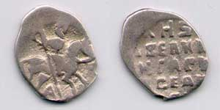
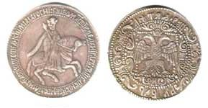

Мелкая монета из серебра была обозначена рисунком мечника на коне. В народе -мечевая.
Более крупный номинал так же чеканился из серебра, только большего веса и выделялся рисунком всадника с копьем.
Естественно именно от этой деньги пошло название копейка, ведь назывались те деньги копейными.
Самые мелкие монеты имели размер с арбузную семечку и неправильную форму. Собственно регламентировался лишь ее вес и примерный узор чеканки.
Называлась она полушкой. Вместе с копейной деньгой ознаменовала происхождение копеек в России, привычных в современном обиходе.
Мечевая монета из серебра

Slide 13
Рублевые слитки, в конце концов, полностью вышли из обращения, хотя само понятие не исчезло.
В ходу все равно продолжали мерой расчета пользоваться рублем, вот только составляли его некоторое количество имеющихся монет меньшего достоинства.
Золотых монет вплоть до XVII века на русской земле фактически не было. Не был на них отмечен год выпуска, ее форма не соблюдалась как круглая. Дату стали чеканить лишь при Федоре Ивановиче, а первый, действительно золотой гривенник выпустили при царствовании Василия Шуйского.

Slide 14
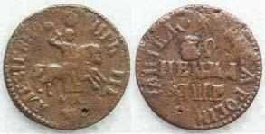
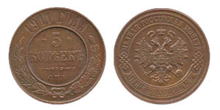
Денежная система в Российкой империи
С приходом к власти Петра I одной из реформ стала денежная.
Начался выпуск серебряных монет достоинством в один рубль.
Для разменных дел были также выпущены полтинники, полуполтинники (четвертаки), гривенники, пятаки и алтын. Гривенники приравнивались к 10 копейкам.
Монета
в 1 рубль
Империал номиналом
5 копеек

Slide 15
При Екатерине I был предпринят вариант замены дорогостоящего серебра, на другой материал – медь, для чеканки.
Медь была несколько дешевле и значительно тяжелее драгоценного метала. Получается, что для соответствия новой монеты старому серебряной деньге потребовалось изготавливать каждую единицу весом в 1,6 кг. Такой тяжелой металлической деньги еще собственно не встречалось на тот момент в широком обиходе. Разве что можно вспомнить каменные деньги весом по полцентнера.

Slide 16
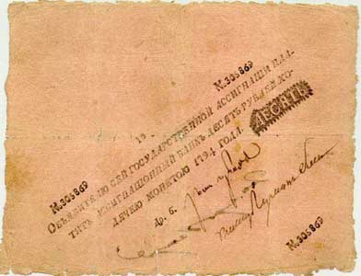
бумажные деньги
Первый опыт использования бумажных денег был предпринят при Екатерине II.
1769 год дата возникновения бумажных денег в России. Были выпущены номиналы в 25, 50, 75 и 100 рублей, которые можно было обменять на равное количество медных монет при необходимости в специально учрежденных для этого банках, расположенных в Москве и Санкт-Петербурге.

Slide 17
денежная система СССР
В августе 1914 года началась мировая война. Наступила инфляция.
В 1915 году исчезла даже медная монета. В обращении остались только бумажные деньги. В том же году был отчеканен последний царский рубль.

Slide 18
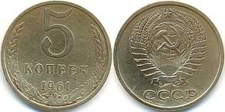
В 1923 году сделан был шаг к укреплению денежной системы: выпущены денежные знаки только что созданного СССР.
1 рубль в этих знаках приравнивался к 1 миллиону рублей, выпущенных до 1922 года, и к 100 рублям в деньгах 1922 года.
В 1924 году вышли государственные казначейские билеты достоинством в 1, 3 и 5 рублей.
Еще больше выиграла покупательная сила рубля уже после денежной реформы 1961 года.

Slide 19
заключение
Денежная система в России имеет длинную историю развития и реформирования.
В 1998 г проведена финальная на данный момент денежная реформа.
Но и бумажные деньги, являясь результатом важных перемен в денежной системе России все же исчерпывают себя.
Электронные деньги как более прогрессивное средство расчета, постепенно вытесняют незаменимые банкноты.

Slide 20
Список литературы
1. Борисов Е.Ф., Петров А.А., Стерликов Ф.Ф. «Экономика: справочник».( Москва. «Финансы и статистика» 1997 год.
2. Васюков А.И., Горшков В.В., Колесников В.И., Чистяков М.М. «Бумажные денежные знаки России и СССР».- СПб. «Политехника» 2000 г.
3. История России с начала XVIII до конца XIX века. Под ред. А.Н. Сахарова, Москва, АСТ, 2002.
4. История России 1961-1917. Москва, Терра, 2001.
5.Электронный ресурс: http://www.russian-money.ru

Slide 21
Проверь себя.
Что мы вносим в общее дело, а греки вносили в бюджет?
Кому принадлежит фраза «Время-деньги»?
Как называется ожерелье из монет?
И марка российского самолета, и вьетнамская копейка?
Русский художник иконописец с «валютной» фамилией?
У человека 12 пар, а у монеты всего одно?

Slide 22
ответы
1.Лепта(мелкая монета в Др.Греции)
2.Б.Франклин
3.Монисто
4.Су
5.Андрей Рублев
6.ребро

